Slide 1
সবাইকে গোলাপ ফুলের শুভেচ্ছা

Slide 2
উপস্থাপনায়
মো: গোলবার হোসেন
সহকারী শিক্ষক আই.সি.টি।
ছয়ঘরিয়া এ.বি.এস ফাজিল মাদ্রাসা।
শালিখা, মাগুরা।

Slide 3
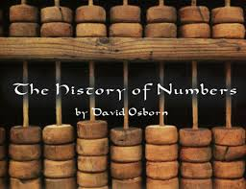
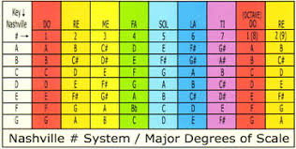
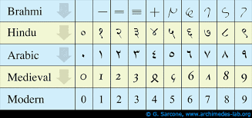

Slide 4
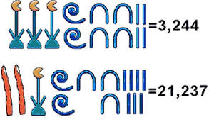
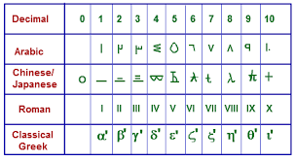
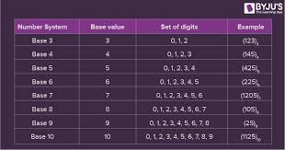
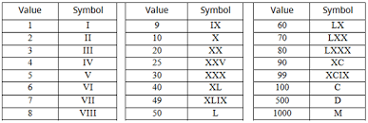

Slide 5
আমাদের আজকের পাঠ-
সংখ্যা পদ্ধতির রূপান্তর

Slide 6
এই পাঠ শেষে শিক্ষার্থীরা…
বাইনারি সংখ্যাকে দশমিক সংখ্যায় রুপান্তর করতে পারবে ;
আক্ট্যাল সংখ্যাকে দশমিক সংখ্যায় রুপান্তর করতে পারবে ;
হেক্সাডেসিম্যাল সংখ্যাকে দশমিক সংখ্যায় রুপান্তর করতে পারবে ।

Slide 7
বাইনারি পূর্ণসংখ্যাকে দশমিক সংখ্যায় রুপান্তর
সংখ্যাটির MSB (Most Significant Bit) থেকে শুরু করে LSB(List Significant Bit) পর্যন্ত প্রতিটি অংককে পর্যায়ক্রমে Base^{n-1} অর্থাৎ 2^{n-1} দ্বারা গুন করতে হবে। যেখানে n হচ্ছে সংখ্যাটিকে ব্যহৃত মোট অংক।
অতপর গুণফলগুলোর যোগফল নির্ণয় করতে হবে।
প্রদত্ত যোগফলই হবে বাইনারি (পূর্ণসংখ্যা) সংখ্যাটির সমতূল্য দশমিক মান।
সংখাটিতে মোট অংক n=4
3
2
1
0
1 0 1 0
0 × 2⁰ =
0 × 1 = 0
1 × 2¹ =
1 × 2 = 2
0 × 2² =
0 × 4 = 0
1 × 2³ =
1 × 8 = 8
10

Slide 8
বাইনারি ভগ্নাংশ সংখ্যাকে দশমিক সংখ্যায় রুপান্তর
বাইনারি ভগ্নাংশকে দশমিক ভগ্নাংশে রুপান্তর করতে হলে-
সেই সংখ্যাটির MSB অর্থাৎ বাম দিক থেকে শুরু করে LSB অর্থাৎ ডান দিক পর্যন্ত প্রতিটি অংককে পর্যায়ক্রমে Base^{- n} অর্থাৎ 2^{- n} দ্বারা গুন করতে হবে।
অতপর গুণফলগুলোর যোগফল নির্ণয় করতে হবে।
প্রদত্ত যোগফলই হবে বাইনারি ভগ্নাংশ (Floating Point) সংখ্যাটির সমতূল্য দশমিক ভগ্নাংশ (Floating Point) মান।
-1
-2
-3
-4
1 1 0 1
$$1×\frac{1}{16}=$$
1 × 2⁻ ⁴ =
$$0×\frac{1}{8} =$$
0 × 2⁻ ³ =
$$1×\frac{1}{4} =$$
1 × 2⁻ ² =
$$1×\frac{1}{2} =$$
1 × 2⁻ ¹ =
. 8125

Slide 9
অক্টাল পূর্ণসংখ্যাকে দশমিক সংখ্যায় রুপান্তর
সংখাটিতে মোট অংক n=4
সংখ্যাটির MSD (Most Significant Digit) থেকে শুরু করে LSD(List Significant Digit) পর্যন্ত প্রতিটি অংককে পর্যায়ক্রমে Base^{n-1} অর্থাৎ 8^{n-1} দ্বারা গুন করতে হবে। (বাইনারি থেকে দশমিকে রুপান্তরের মত)
অতপর গুণফলগুলোর যোগফল নির্ণয় করতে হবে।
প্রদত্ত যোগফলই হবে অক্ট্যাল (পূর্ণসংখ্যা) সংখ্যাটির সমতূল্য দশমিক মান।
3
2
1
0
7 0 2 5
5 × 8⁰ =
5 × 1 = 5
2 × 8¹ =
2 × 8 = 16
0 × 8² =
0 × 64 = 0
7 × 8³ =
3605

Slide 10
অক্টাল ভগ্নাংশ সংখ্যাকে দশমিক সংখ্যায় রুপান্তর
সংখ্যাটির MSD অর্থাৎ বাম দিক থেকে শুরু করে LSD অর্থাৎ ডান দিক পর্যন্ত প্রতিটি অংককে পর্যায়ক্রমে Base^{- n} অর্থাৎ 8^{- n} দ্বারা গুন করতে হবে। (বাইনারি ভগ্নাংশ থেকে দশমিক ভগ্নাংশে রুপান্তরের মত)
অতপর গুণফলগুলোর যোগফল নির্ণয় করতে হবে।
প্রদত্ত যোগফলই হবে অক্ট্যাল ভগ্নাংশ (Floating Point) সংখ্যাটির সমতূল্য দশমিক ভগ্নাংশ (Floating Point) মান।
-1
-2
-3
2 3 6
$$6×\frac{1}{512}=$$
6 × 8⁻ ³ =
$.$ 0117
$$3×\frac{1}{64} =$$
3 × 8⁻ ² =
$.$ 0468
$$2×\frac{1}{8} =$$
2 × 8⁻ ¹ =
$.$ 2500
. 3085

Slide 11
হেক্সাডেসিমেল পূর্ণসংখ্যাকে দশমিক সংখ্যায় রুপান্তর
সেই সংখ্যাটির MSB (Most Significant Bit) থেকে শুরু করে LSB(List Significant Bit) পর্যন্ত প্রতিটি অংককে পর্যায়ক্রমে Base^{n-1} অর্থাৎ 16^{n-1} দ্বারা গুন করতে হবে। (বাইনারি এবং অক্ট্যাল থেকে দশমিকে রুপান্তরের মত)
অতপর গুণফলগুলোর যোগফল নির্ণয় করতে হবে।
প্রদত্ত যোগফলই হবে হেক্সাডেসিমাল (পূর্ণসংখ্যা) সংখ্যাটির সমতূল্য দশমিক মান।
3
2
1
0
9 0 A D
D × 16⁰=
A × 16¹=
0 × 16² =
9 × 16³ =
37037

Slide 12
হেক্সাডেসিমেল ভগ্নাংশ সংখ্যাকে দশমিক সংখ্যায় রুপান্তর
সেই সংখ্যাটির MSB অর্থাৎ বাম দিক থেকে শুরু করে LSB অর্থাৎ ডান দিক পর্যন্ত প্রতিটি অংককে পর্যায়ক্রমে Base^{- n} অর্থাৎ 16^{- n} দ্বারা গুন করতে হবে। (বাইনারি ও অক্ট্যাল ভগ্নাংশ থেকে দশমিক ভগ্নাংশে রুপান্তরের মত)
অতপর গুণফলগুলোর যোগফল নির্ণয় করতে হবে।
প্রদত্ত যোগফলই হবে হেক্সাডেসিমাল ভগ্নাংশ (Floating Point) সংখ্যাটির সমতূল্য দশমিক ভগ্নাংশ (Floating Point) মান।
-1
-2
-3
A 7 D
$$D×\frac{1}{4096}=$$
D × 16⁻ ³ =
$.$ 0031
$$7×\frac{1}{256} =$$
7 × 16⁻ ² =
$.$ 0273
$$A×\frac{1}{16} =$$
A × 16⁻ ¹ =
$.$ 6250
. 6554

Slide 13
একক কাজ
১. (1১011)₂ এর দশমিক মান কত?
ক. ২৭
.
খ.১২
গ. ১১
ঘ.১৪

Slide 14
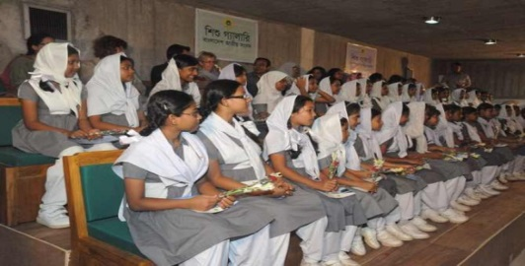
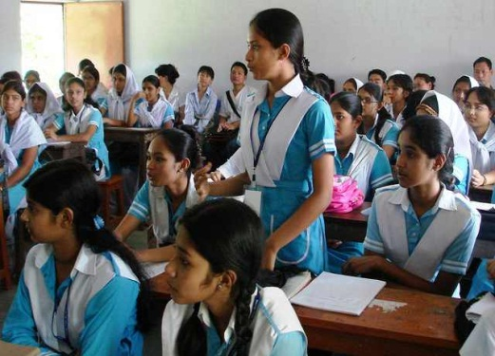
মূল্যায়ন
১. (11010)₂ এর দশমিক মান কত ?
২. (3২৭)_{৮}এর দশমিক মান কত?
৩. (৪.৫০)₁₆এর দশমিক মান কত?

Slide 15
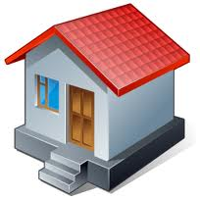
বাড়ীর কাজ
বাইনারিতে রুপান্তর কর:(১০২.২৫)_{১৬}
অক্টালে রপান্তর কর (১২৭.২৫)_{১৬}
হেক্সাডেসিমেল সংখ্যায় রপান্তর কর (২৫৫.২৫)_{৮}

Slide 16
সবাইকে ধন্যবাদ

